Slide 2
Estrategia epidemiológica
Ocupación camas UCI
Plan de Vacunación
Respuesta a la crisis económica
Déficit de Transmilenio

Slide 3
1. Estrategia epidemiológica

Slide 4
¿CÓMO?
1. Estrategia epidemiológica
1. Cuarentenas
Aislamiento generalizado, así no esté contagiada la persona

Slide 5
2. Rastreo de contactos y aislamiento selectivo
Identificar casos
Rastrear contactos
Establecer comunicación
Garantizar aislamiento
PRUEBAS
Confirmados con prueba
CASOS
Permiten identificar casos
Sospechoso: síntomas
AISLAMIENTO SELECTIVO

Slide 6
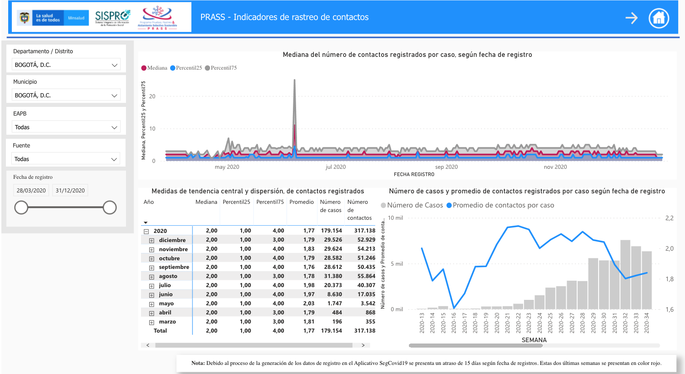
Contactos registrados por caso (Bogotá)
Promedio (2020) de número de contactos registrados por casos confirmados o sospechosos: 1,77
1,77
Fuente: Ministerio de Salud

Slide 7
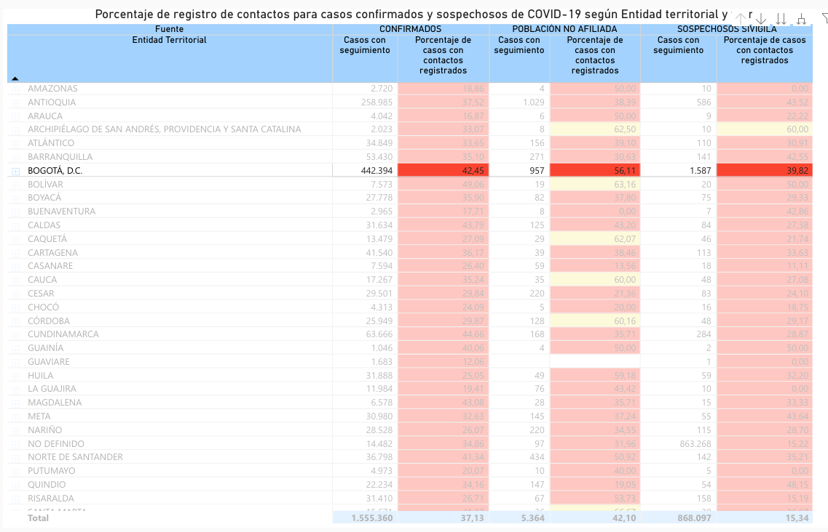
¿Cuántos casos con registro de contactos hay?
42,4
Solo se registran los contactos de 42 casos por cada 100 confirmados
Fuente: Ministerio de Salud

Slide 8
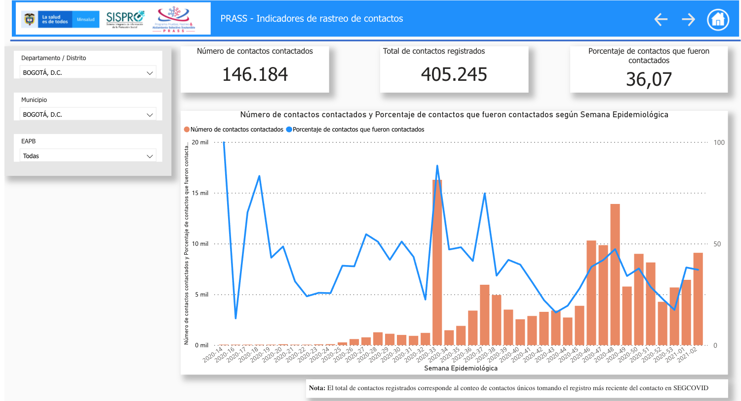
Y, ¿CUÁNTOS CONTACTOS REGISTRADOS FUERON UBICADOS EFECTIVAMENTE?
De cada 100 contactos registrados, solo se contactó al 36,07%
Fuente: Ministerio de Salud

Slide 9
¿Por qué fueron malos los resultados?
¡Responsabilidad de rastreo de contactos se delegó en EPS!
Ej.: Centros de llamadas
EPS ganan más, entre más restringen derechos.

Slide 10
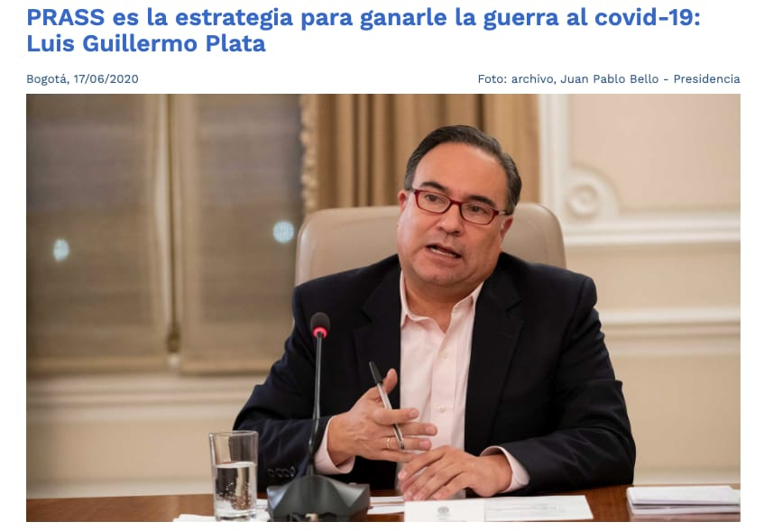
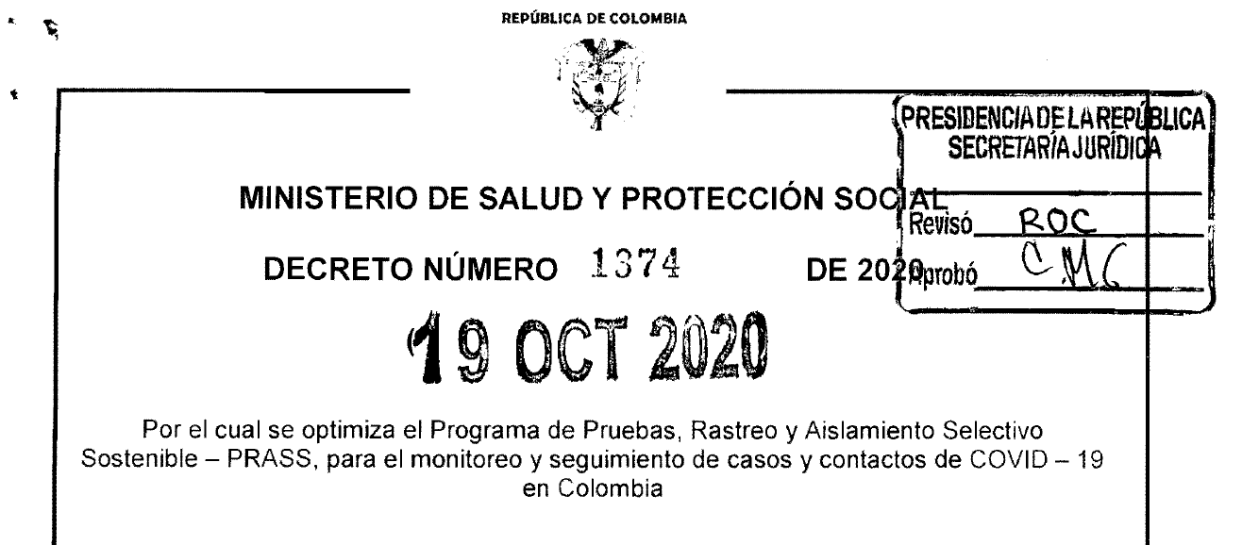
Estrategia PSASS del gobierno nacional (DAR en Bogotá)
DECRETO 1374 DE 2020
Estrategia de obligatorio cumplimiento para Bogotá

Slide 11
¿Cómo se hace el rastreo?
Primer paso: detectar casos
a) Confirmados a través de pruebas b) Sospechosos por síntomas
1.
Las personas se comunican con su EPS (prueba positiva, presenta síntomas o contacto directo con un positivo) – EPS evalúa el caso, define aislamiento, necesidad de prueba y la atención requerida Población pobre no afiliada: atención a cargo de Secretaría de Salud Pruebas aleatorias en áreas geográficas a cargo de la Secretaría de Salud
Cómo se detectan
los casos:
2.
3.

Slide 12
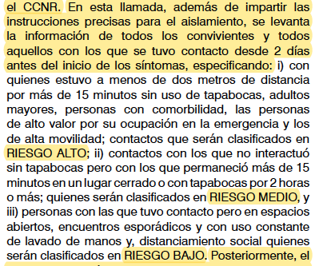
Segundo paso: rastreo de contactos
Se identifican contactos, se clasifican y se contactan vía telefónica.
Más de 15 minutos, sin tapabocas, menos de 2 metros. Adultos mayores, personas con comorbilidad, personas alto valor por su ocupación en la emergencia y alta movilidad
Más de 15 minutos en lugar cerrado. Más de dos horas con tapabocas
Encuentros esporádicos, con tapabocas y en lugares abiertos

Slide 13
¿Quiénes son los responsables del rastreo?
Población afiliada: EPS
(D. 1374 de 2020) Población pobre no afiliada: Sec. Salud
(D. 1374 de 2020)

Slide 14
EPS deben estar pendientes del aplicativo SegCovid
Todos los contactos se registran en SegCovid19
Casos identificados en vigilancia activa:
EPS deben hacer el rastreo de contactos.

Slide 15
Tercer paso: seguimiento de casos
Garantizar aislamiento y realizar pruebas a sospechosos
Afiliados: EPS

Slide 16
Tercer paso: seguimiento de casos
Garantizar aislamiento y realizar pruebas a sospechosos
No afiliados: Secretaría de Salud

Slide 17
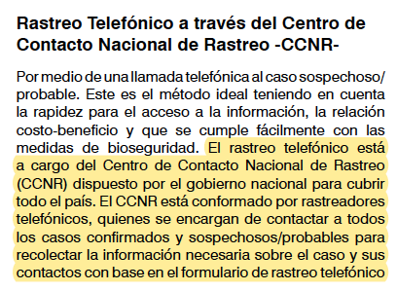
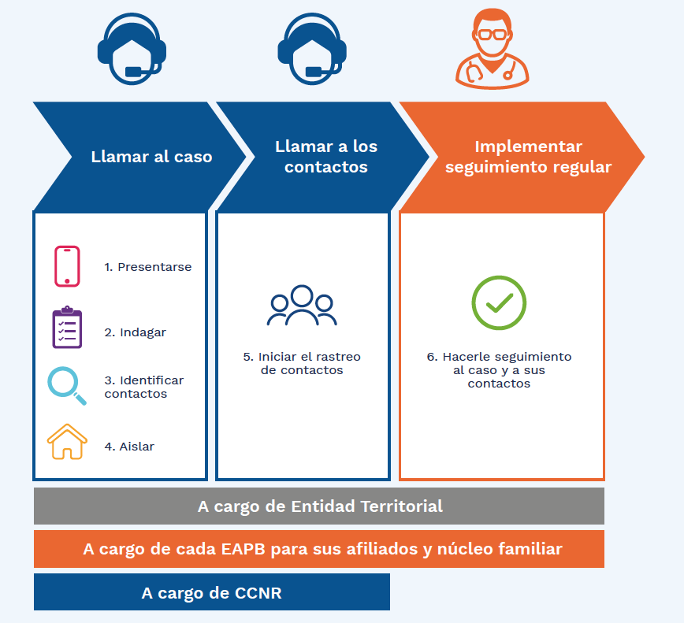
¿Dónde está el gran call center?

Slide 18
ESTRATEGIA DE RASTREO ES RESPONSABILIDAD FUNDAMENTALMENTE DE LAS EPS
EL 99,4% DE LA POBLACIÓN EN BOGOTÁ ES AFILIADA (PRIMER SEMESTRE 2020)
EPS PRIORIZAN EL NEGOCIO

Slide 19
Indicadores por EPS en Bogotá
Contactos registrados por caso
EPS | Promedio 2020
Compensar | 2
Capital Salud | 2,21
Sanitas | 1,77
Nueva EPS | 1,73
Salud Total | 1,77
Sura | 1,49
Famisanar | 1,56
Coomeva | 1,73

Slide 20
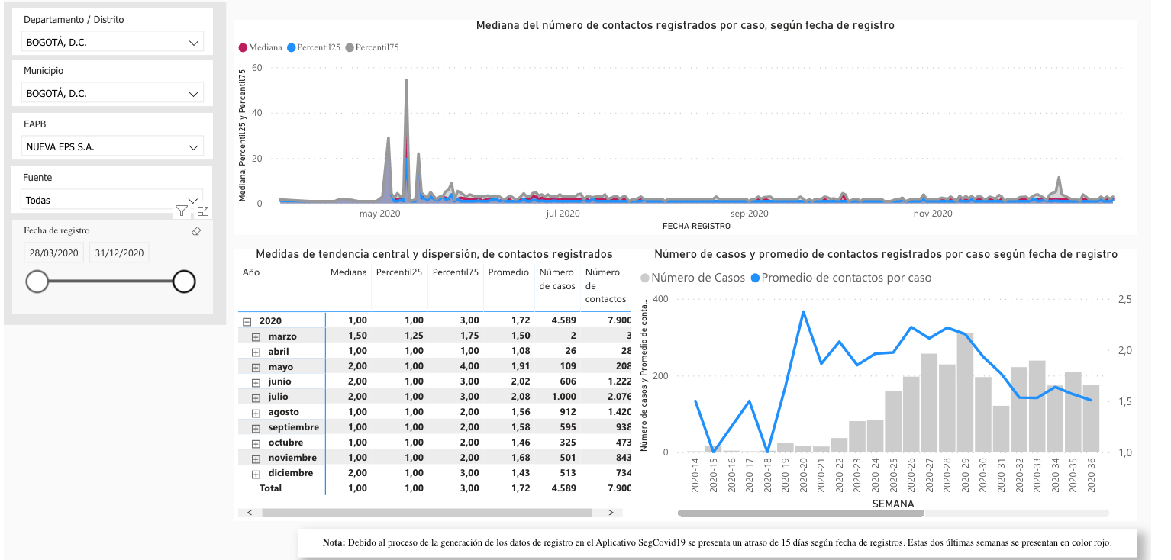
Ejemplo: Nueva EPS

Slide 21
Porcentaje de casos registrados con contactos

Slide 22
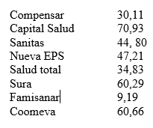
Porcentaje de contactos contactados por las EPS

Slide 23
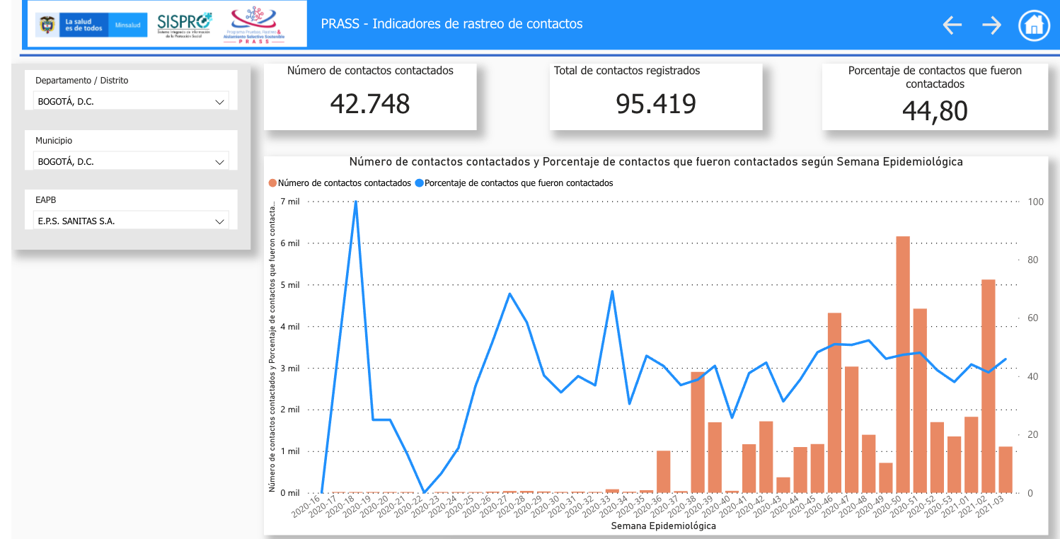
Ejemplo: Sanitas EPS

Slide 24
El problema NO es exclusivo de Bogotá
Variables PRASS/Ciudad | Bogotá | Barranquilla | Cali | Medellín
Promedio 2020 del número de contactos registrados por caso (A) | 1,77 | 1,78 | 1,66 | 1,63

Slide 25
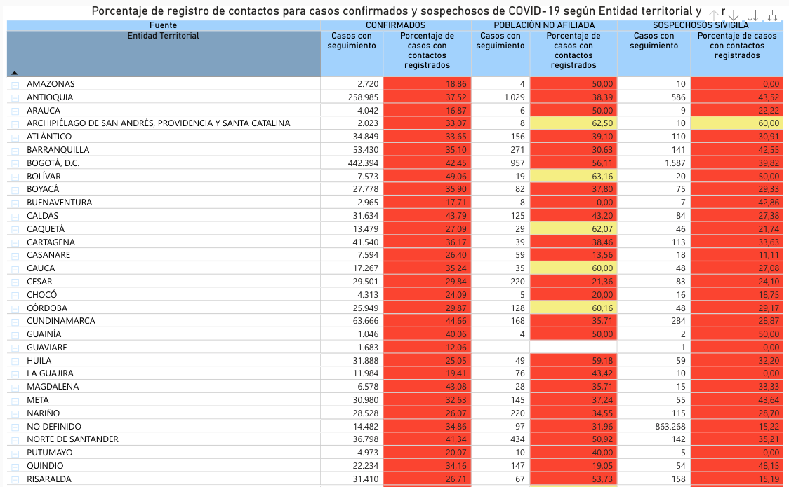
Porcentaje de registro de contactos para casos confirmados y sospechosos según entidad territorial

Slide 26
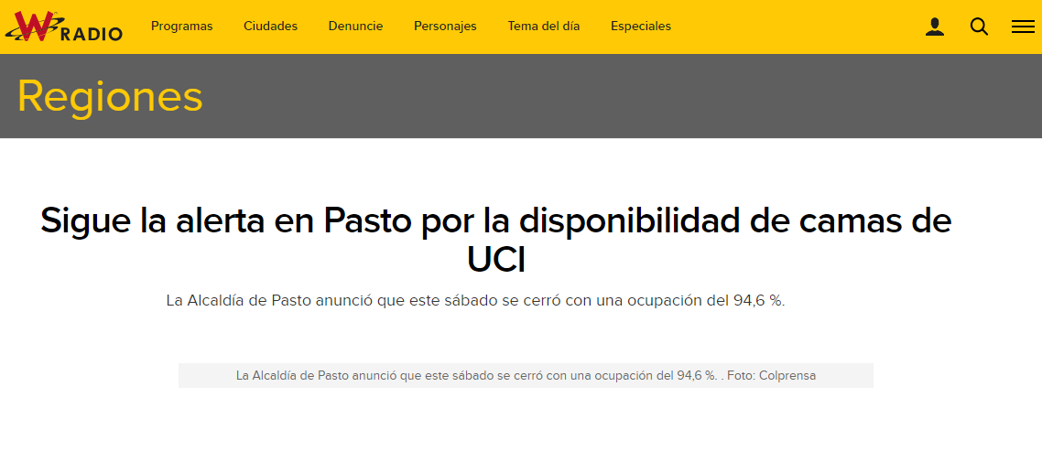
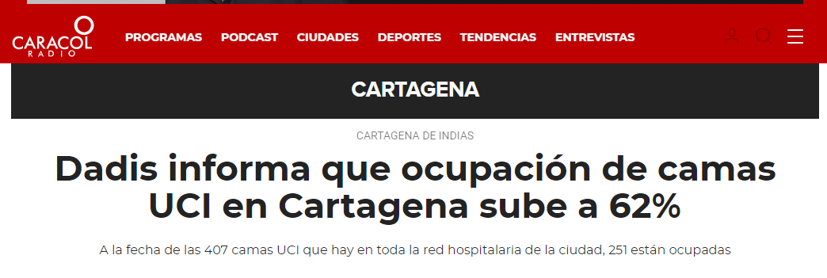
Crisis no es solo en Bogotá

Slide 27
Responsabilidades políticas
Gobierno Nacional
a) Diseñó programa con EPS como protagonistas
b) ¿Aplicativo SegCovid-19 funciona bien?
c) Función de vigilancia y control: SuperSalud
2. Gobierno Distrital
a) Debió plantear la discusión sobre esta estrategia
b) Vigilancia sobre las EPS y advertir sus incumplimientos
c) Manejo de Capital Salud

Slide 28
SALIR DE LA LÓGICA DEL ASEGURAMIENTO
CONTROL SOBRE LAS EPS

Slide 29
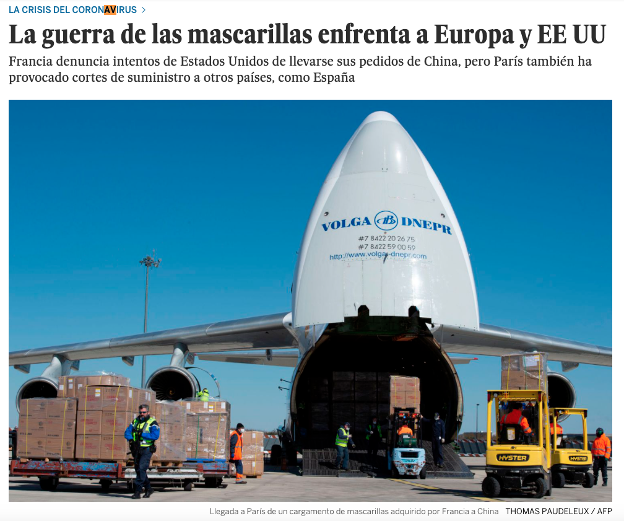
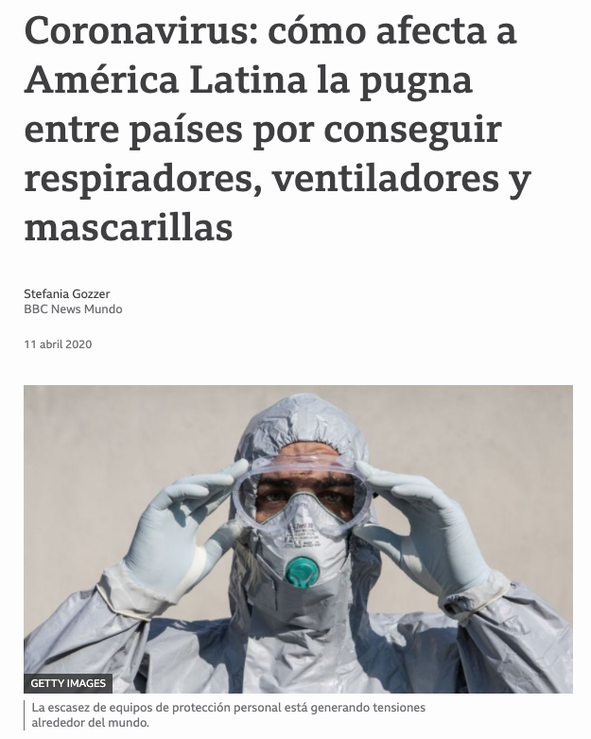
UCI
Es una responsabilidad del gobierno nacional.
¿Por qué?
En la globalización neoliberal prima la competencia entre países

Slide 30
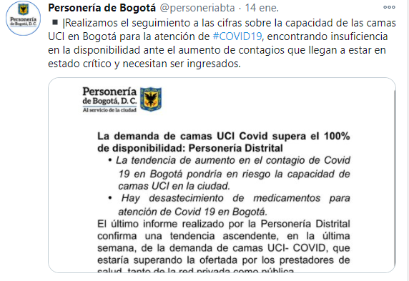
Falta de claridad de la personería

Slide 31
El secretario de Salud debe aclarar las denuncias de los concejales y explicar en detalle las limitaciones con respecto al personal de salud.

Slide 32
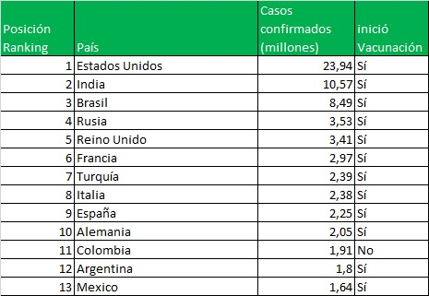
¿Y las vacunas?
Son la salida a la crisis, pero:
Falta de transparencia: no hay claridad
Duque puso del lado de las BigFarma (Régimen de Patentes, TLC)
Descentralización es un error

Slide 33
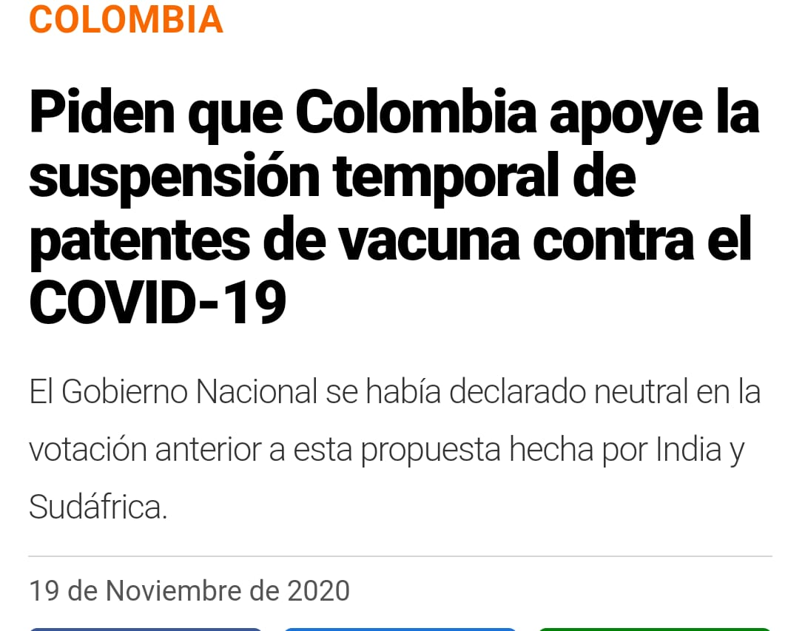

Slide 34
La crisis económica
Responsabilidad principal es del gobierno nacional
GOBIERNO DUQUE
NO aumentó ni hizo el reordenamiento necesario en el gasto público
Nivel de gasto entre los peores del mundo
Observatorio Fiscal de la Universidad Javeriana
FOME: $40,5 billones 3,8% PIB
Desembolsos: $17,2 billones 2,4% PIB

Slide 35
Medidas insuficientes y tardías
GOBIERNO DUQUE
Subsidio a la nómina:
insuficiente y con pocos beneficiarios
Alcance en Bogotá:
Empresas beneficiadas (agosto):
29.673 – 3,7% (800.000)
Salario mínimo por trabajador:
$1.330.432
(incluidas las prestaciones)
Giros: 40% de salario mínimo sin prestaciones: $350.000
Realidad: 26%

Slide 36
Gobierno distrital también se ha quedado corto
Estrategia de Mitigación para la Reactivación Económica Local – EMRE
Obras para el empleo
Empleo local
Adaptación y transformación productiva

Slide 37
Presupuesto apropiado: $133.975 millones Recursos Comprometidos: 50% Empleos generados: 3.431 empleos directos frente a 7.145 propuestos. 3.039 indirectos frente a 9.783 propuestos.
OBRAS PARA EL EMPLEO

Slide 38
Incentivo: 1 salario mínimo sin prestaciones durante 6 meses por cada trabajador. Resultados: 1995 empleos Meta: 10.000 Presupuesto apropiado: $56.959 Ejecución presupuestal: 30%
INCENTIVOS PARA EL EMPLEO

Slide 39
EMPLEOS
EMPLEO LOCAL
1.224
7.000
META
EMPLEO DE EMERGENCIA

Slide 40
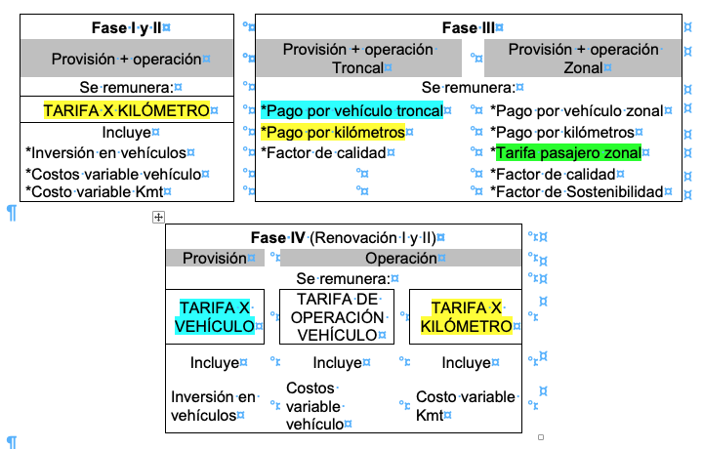
Gobierno distrital
CONTRATOS DE TRANSMILENIO
Déficit de $1,5 billones

